Slide 1
箱型圖 各平台測驗成績 有在平台做測驗的大考成績
散點圖 成績-觀看時間圖與成績-觀看次數圖
文氏圖
各平台使用者人數

Slide 2
箱型圖-各平台測驗成績

Slide 3
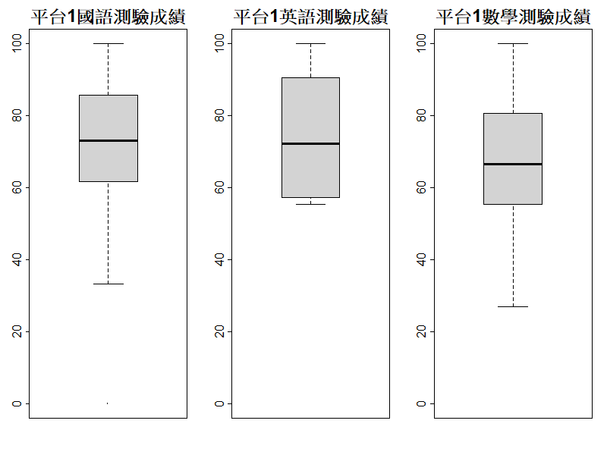
平台1

Slide 4
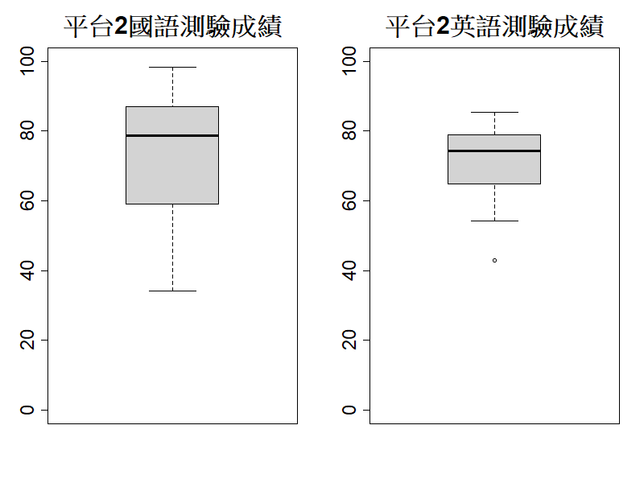
平台2

Slide 5
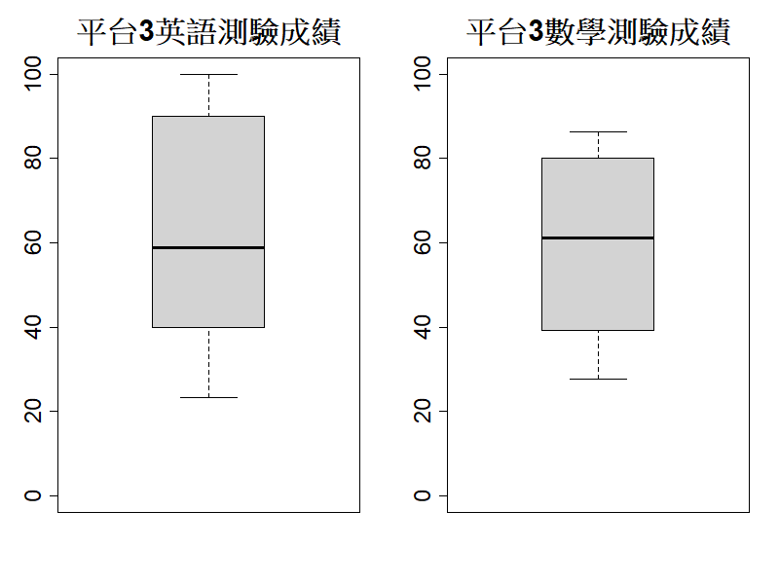
平台3

Slide 6
箱型圖-有在平台做測驗的大考成績

Slide 7
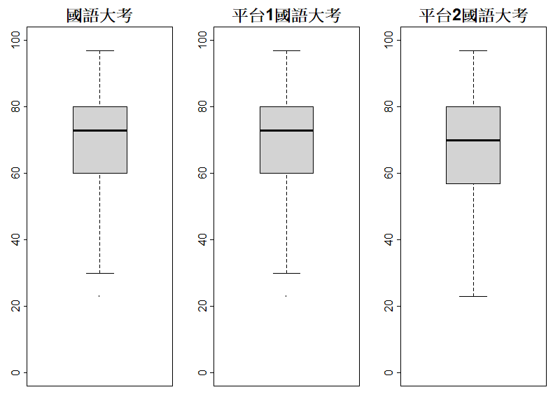
國語文

Slide 8
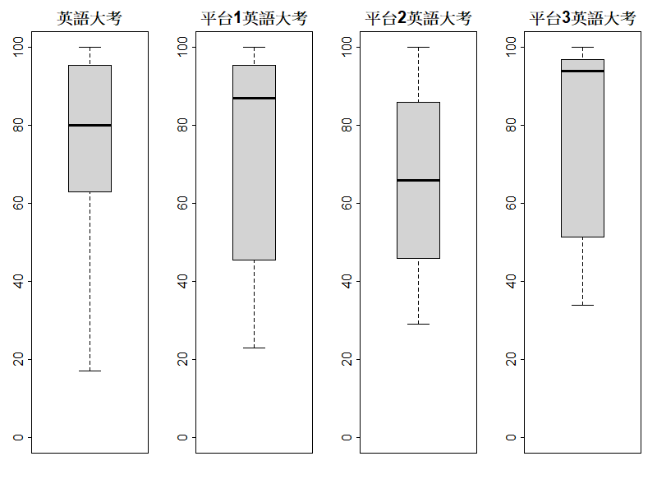
英語

Slide 9
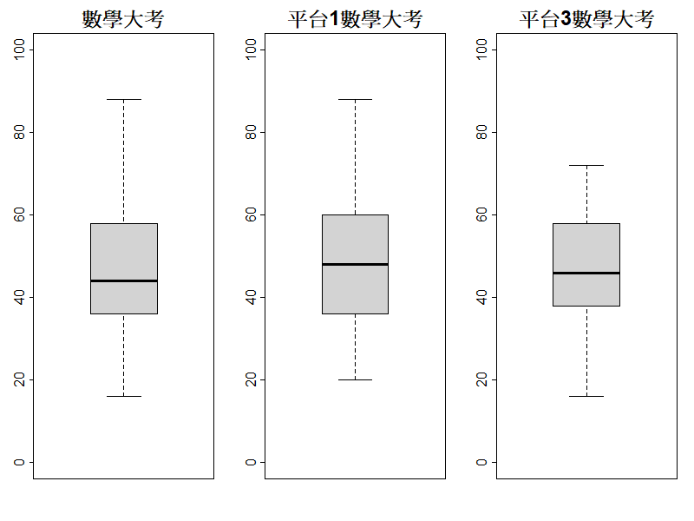
數學

Slide 10
散點圖 成績-觀看時間與成績-觀看次數圖

Slide 11
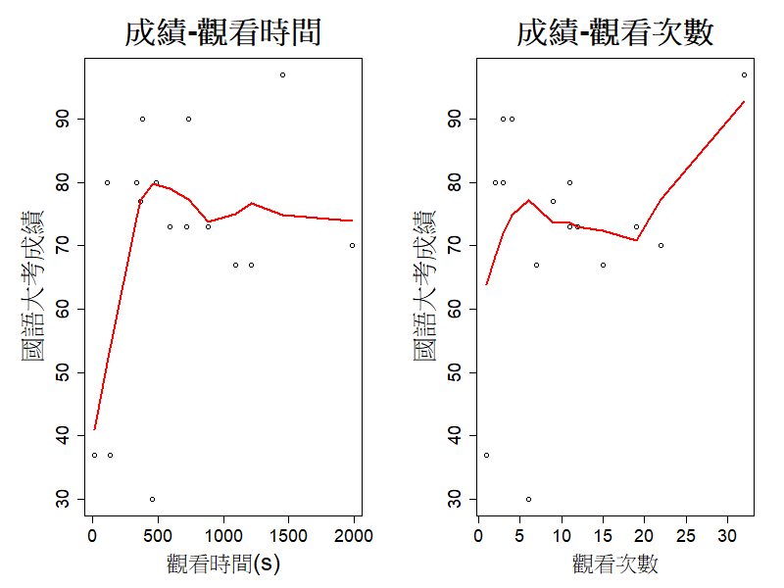
國語文

Slide 12
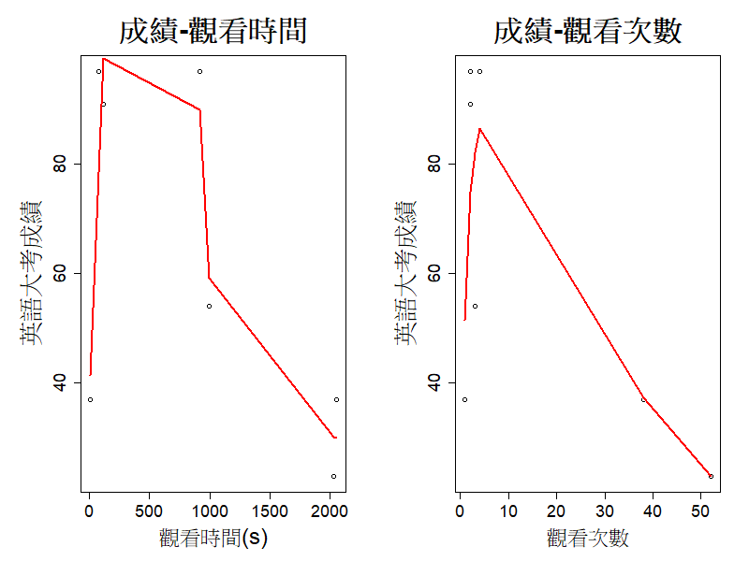
英語

Slide 13
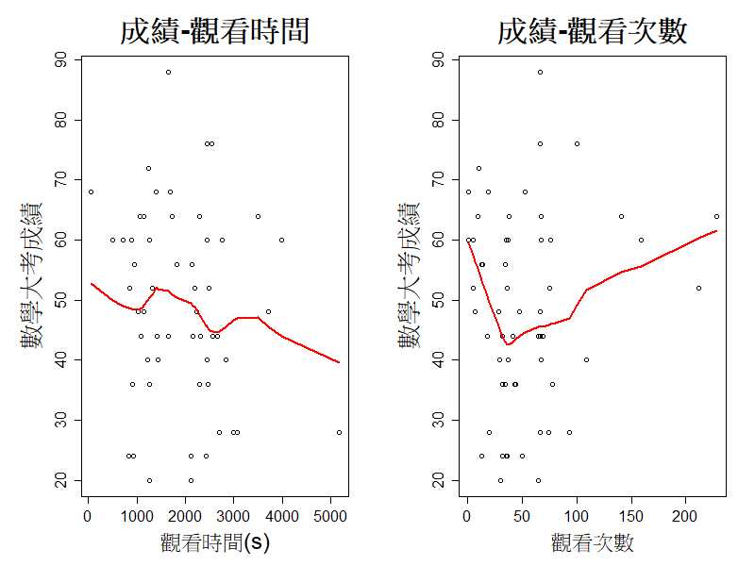
數學

Slide 14
文氏圖-各平台使用者人數

Slide 15
數學
平台1測驗
dp1_prac_ma
58
0
46
0
平台1影片
dp1_review_ma
57
11
1
0
12
平台3測驗
dp3_prac_ma
24

Slide 16
國語
平台1測驗
dp1_prac_ch
41
4
9
4
平台1影片
dp1_review_ch
16
1
27
2
12
平台2測驗
dp2_prac_ch
42

Slide 17
英語
平台1測驗
dp1_prac_en
8
平台1影片
dp1_review_en
7
1
1
2
1
0
12
0
3
7
0
1
1
0
0
平台2測驗
dp2_prac_en
15
1
平台3測驗
dp3_prac_en
12

